Slide 1
Пирамидальная сортировка или сортировка кучей
Тут что угодно можно писать, никто не читает

Slide 2
Вводные слова
Чуть лучше, чем сортировка пузырьком
Использует бинарное сортирующее дерево (двоичная куча, пирамида)
Эту сортировку очень любят в ядре Linux

Slide 3
Описание
Строим на базе данного массива двоичную кучу
«Корень» дерева – максимум данного массива, удаляем его в результирующий массив
На место «корня» ставим элемент данного массива с индексом 1 или 2
Если в куче осталось более двух элементов, то переходим к шагу 1

Slide 4
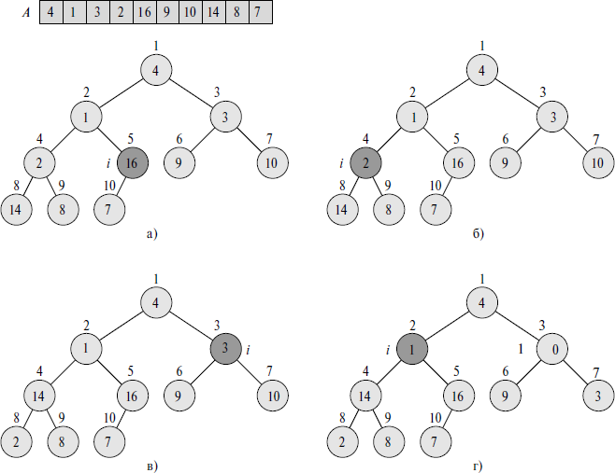
Двоичная куча

Slide 5
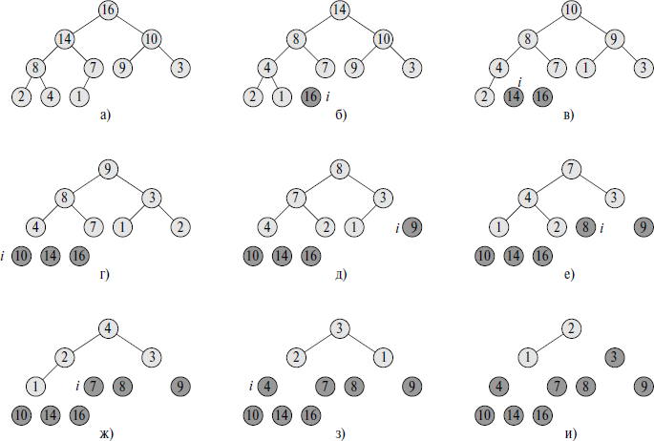
Пример сортировки

